Slide 1
InfoGather : 讓資料搜尋更快速
自動化資訊收錄智能平台
數位科技處 – 科技發展組​
2025.12.03

Slide 2
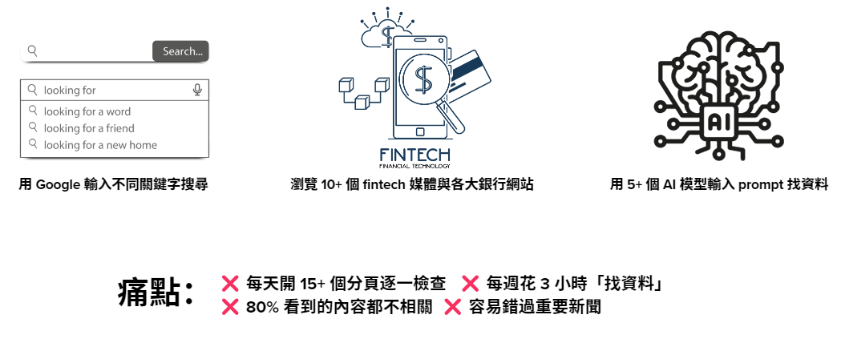
每週工作任務：搜尋海外金融機構是否有值得分享給 BU 的消費者端 AI 應用案例

Slide 3
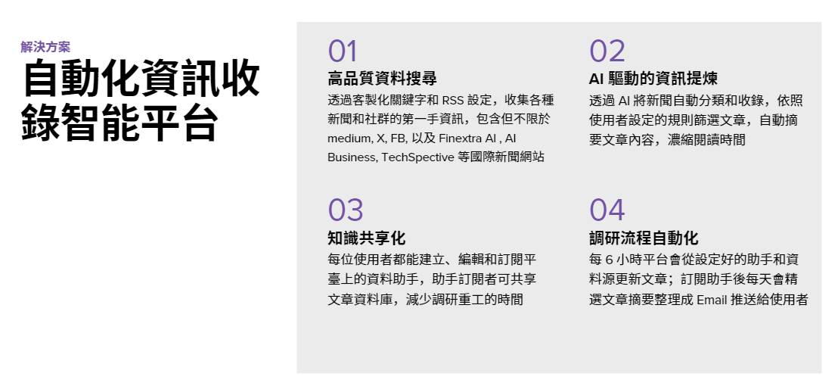
為了讓調研變得更聰明、更省時間，我們開發了 Infogather
→ 產品demo

Slide 4
用公司的信箱進行登入

Slide 5
首頁：總覽平台資訊，查閱訂閱助手的最新收錄文章

Slide 6
資訊助手：查看根據篩選條件後收錄到的文章和 AI 摘要

Slide 7
資訊助手 : 可客制化收錄條件，用 AI 篩選出相關性高的文章

Slide 8
資料來源：透過 RSS 和關鍵字追蹤客製化資料來源，定期接收高品質新聞網站的資訊

Slide 9
資料來源：透過關鍵字關注相關的 KOL，定期接收社群上發布的文章

Slide 10
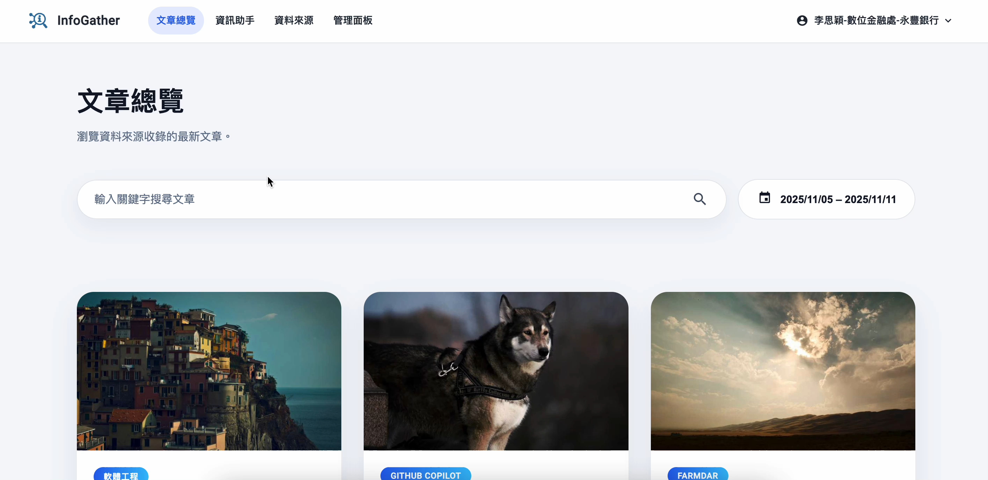
文章總覽：廣泛閱覽收集到的所有內容，可直接輸入關鍵字查找相關文章

Slide 11
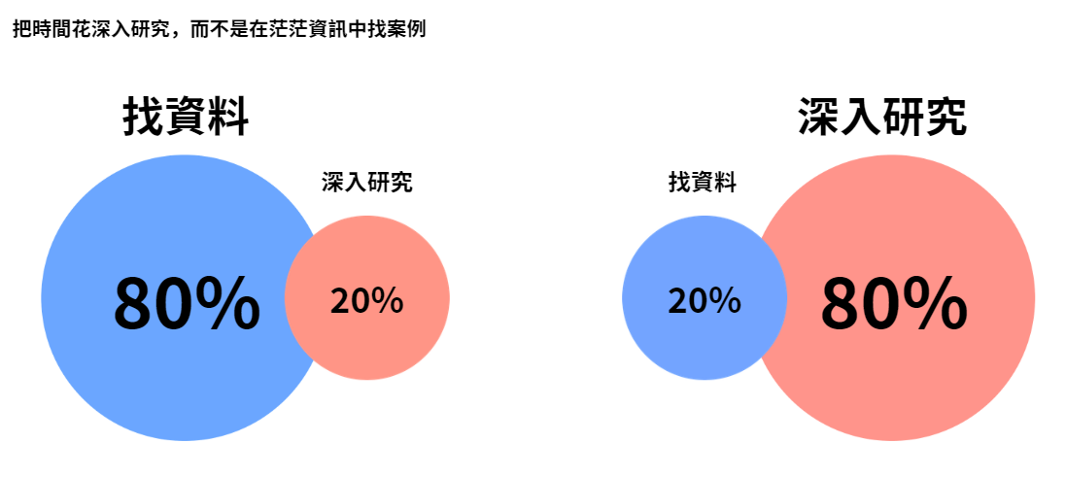
使用後： 調研時間從每週 3 小時減少到 30 分鐘

Slide 12
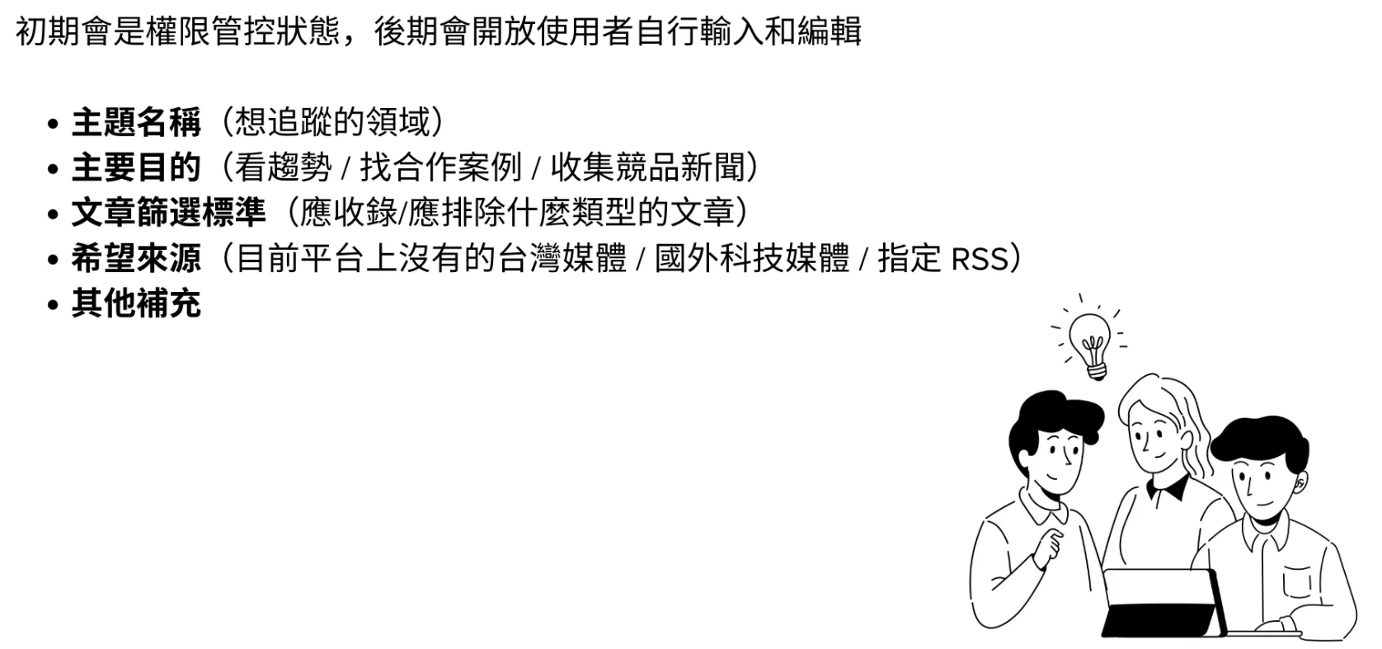
申請客製化助手

Slide 13
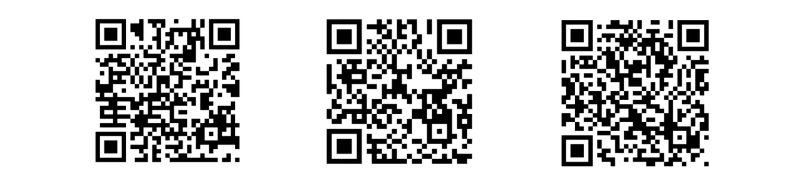
邀請各單位試用，了解不同部門的真實需求
流程：填寫資訊助手申請需求單-> 填寫後三個工作天內會建立好資訊助手並於 teams 收到通知-> 到 InfoGather 用公司信箱登入-> 使用平台上的資訊助手收錄資訊-> 填寫使用回饋表單
資訊助手申請需求單
InfoGather 平台入口
使用回饋表單
如過程中有任何問題歡迎洽詢聯繫窗口：
李思穎 Lisa Lee｜數位科技處科技發展組｜lisalee@sinopac.com
Notes:
三個工作天內變粗體，把重點Highlight

Slide 14
Thank you

Slide 15
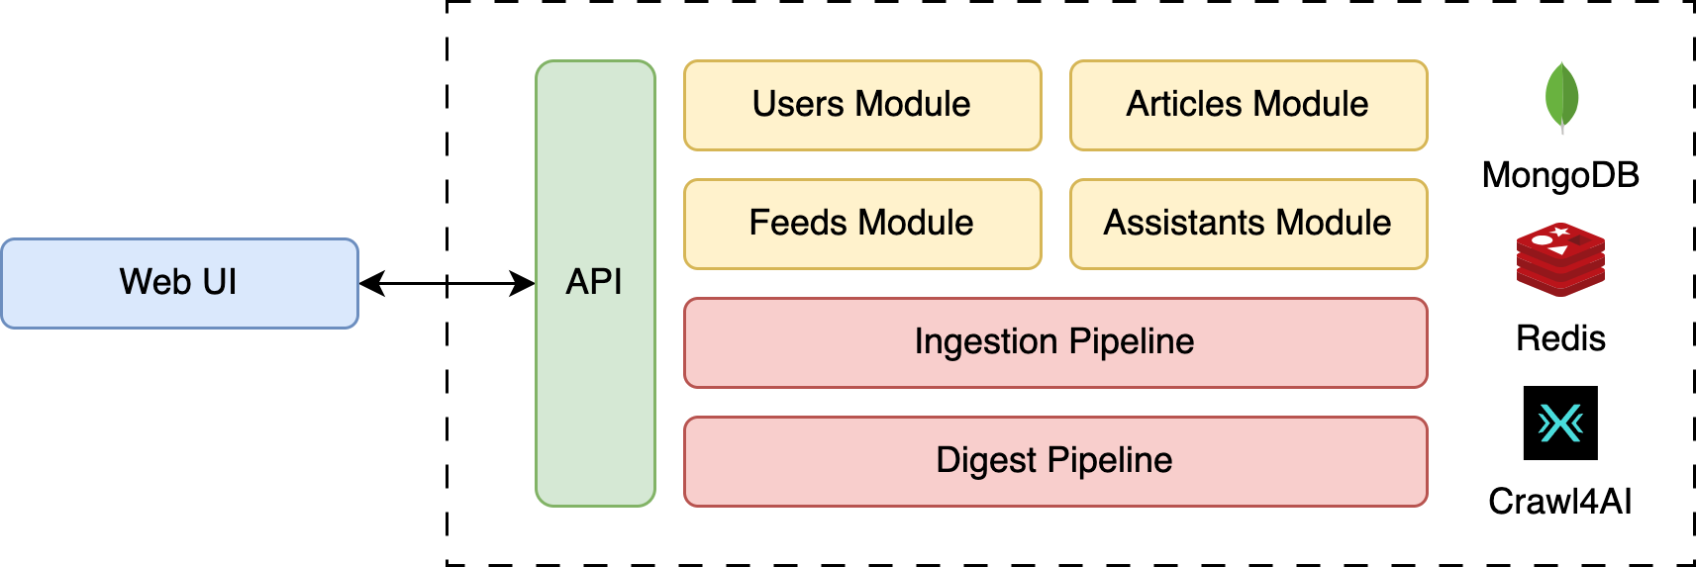
系統架構與技術堆疊
Layer | Tool / Library | Description
Web UI | Angular、Angular Material | 建立前端單頁式應用程式 (SPA)，提供使用者操作介面。
REST API & Domain Services | Node.js、NestJS | 系統後端執行環境、提供 REST API、驗證請求、封裝各 Bounded Context 的商業邏輯。
Ingestion Pipeline | RSS Feed、Tavily Search API、Crawl4AI | 定時抓取 RSS 來源與關鍵字搜尋，並爬取指定 URL，抽取正文與結構化內容。
 | OpenAI API、LangChain | 使用 GPT 模型解析文章內容、摘要、分類、評分，協助自動化知識蒐集管線。
Digest Pipeline | Amazon SES | 對用戶發送 Digest Email 或系統通知的郵件服務。
Persistence | MongoDB + Mongoose | 資料持久化儲存，包含 User、Article、Assistant、Feed 等資料模型及 ORM 操作。
Queues & Workers | Redis + BullMQ | 管理排程、佇列任務與背景工作 (如定時抓取、解析、寄送 email)。
Notes:
系統架構、技術細節

